Slide 1

20230713
Machine Learning with Graphs
서수원
Business Intelligence Lab.
산업경영공학과, 명지대학교

Slide 2
01
Node Embeddings
Notes:
먼저 “비전 및 목표에 대해 설명하겠습니다.

Slide 3
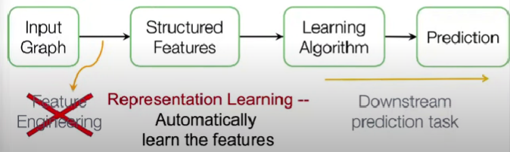
Machine Learning with Graphs
Recap : Traditional ML for Graphs
Traditional ML for Graphs
이전의 전통적 연구는 Feature engineering 에 많은 시간을 할애 하게 된다.
우리가 배우는 것은 Feature engineering 을 자동화 할 수 있는 것에 대해 배운다.
이는 Representation Learning이라고 한다.

Slide 4
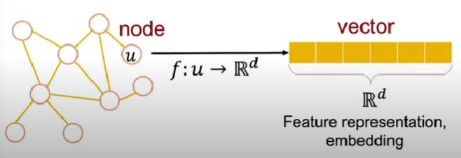
Machine Learning with Graphs
Recap : Traditional ML for Graphs
Machine Learning with Graphs : Goal
Feature learning을 하지 않고 머신러닝을 사용하는 것이다.
만약 개별 노드 수준의 예측이라면, d차원의 공간으로 맵핑 하는 것을 배운다.
이 맵핑이 자동적으로 된다는 것이 중요하다.

Slide 5
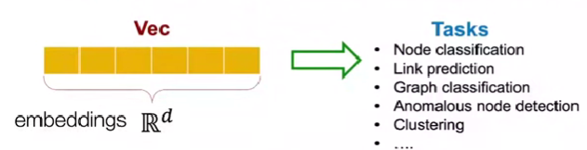
Machine Learning with Graphs
Why Embedding?
Embedding
노드간 임베딩의 유사성이 네트워크의 유사성을 나타낸다.
링크 되어 있는 노드라면 서로 비슷한 공간에 임베딩 된다는 의미이다.
네트워크 구조 정보를 자동으로 인코딩 할 수 있다.
여러 활용이 가능하다.

Slide 6
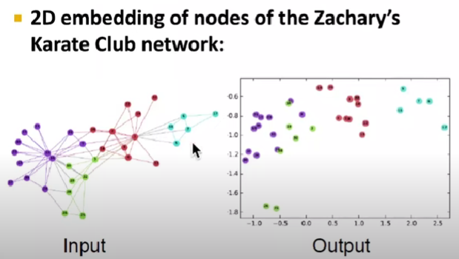
Machine Learning with Graphs
Embedding : Example
Embedding

Slide 7

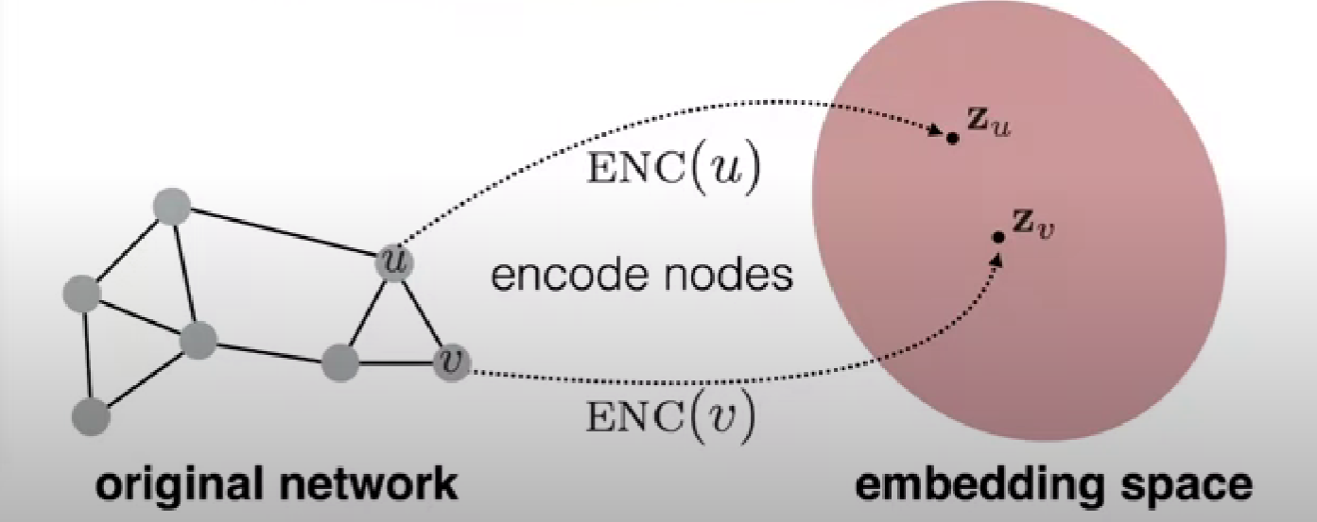

Machine Learning with Graphs
Encode Nodes
Embedding
노드를 특정 차원의 공간에 임베딩 하는 것을 Encode Nodes라고 한다.
이때 유사성은 보존이 된다.
U라는 노드를 Z공간에 임베딩 하고, V라는 노드를 Z공간에 임베딩 했을 때 둘은 링크로 연결이 되어 있음으로, 가깝게 임베딩된 것을 볼 수 있다.
가깝다의 기준은 내적을 통해 구할 수 있다.
DEC, 디코더는 임베딩된 것을 유사성 함수로 맵핑한다.
Similarity(u,v), 즉 네트워크에서 유사성의 개념을 정의 하고 유사성을 임베딩 하기위한 목적함수를 정의 하는게 앞으로 배울 내용이다.

Slide 8
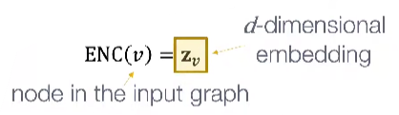
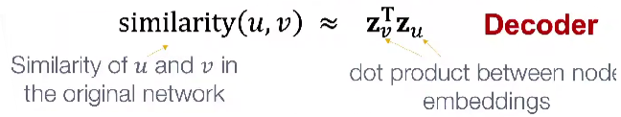
Machine Learning with Graphs
Two Key Components
Encoder
노드를 저차원의 벡터로 맵핑 하는 것을 의미한다.
Similarity Function
벡터공간에 맵핑된 노드들의 관계가 원래 네트워크의 노드들의 관계와 유사하게 맵핑 되어야 한다.
Random walks를 통해 정의 할 예정이다.

Slide 9

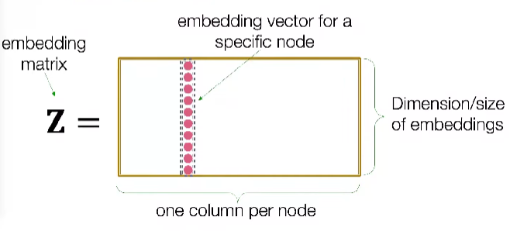
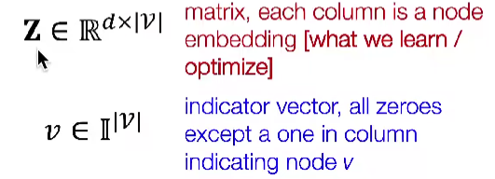
Machine Learning with Graphs
Shallow Encoding
Encoding
인코더는 embedding-lookup으로 봐도 된다.
우리의 목표는 d x v 의 크기를 가진 z를 배우는 것이다.
V는 노드의 수를 의미한다. 즉 모든 노드가 할당된 공간이 있다는 것을 의미한다.

Slide 10
02
Random Walk Approaches for Node Embeddings
Notes:
먼저 “비전 및 목표에 대해 설명하겠습니다.

Slide 11
Machine Learning with Graphs
Random Walk Approaches for Node Embeddings
Notation
Vector Zu
노드u의 임베딩을 의미한다.
P(V|Zu)
U에서 V로 Random Walks 할 확률을 의미한다.
확률을 예측하기 위해 비선형 함수가 사용된다.

Slide 12
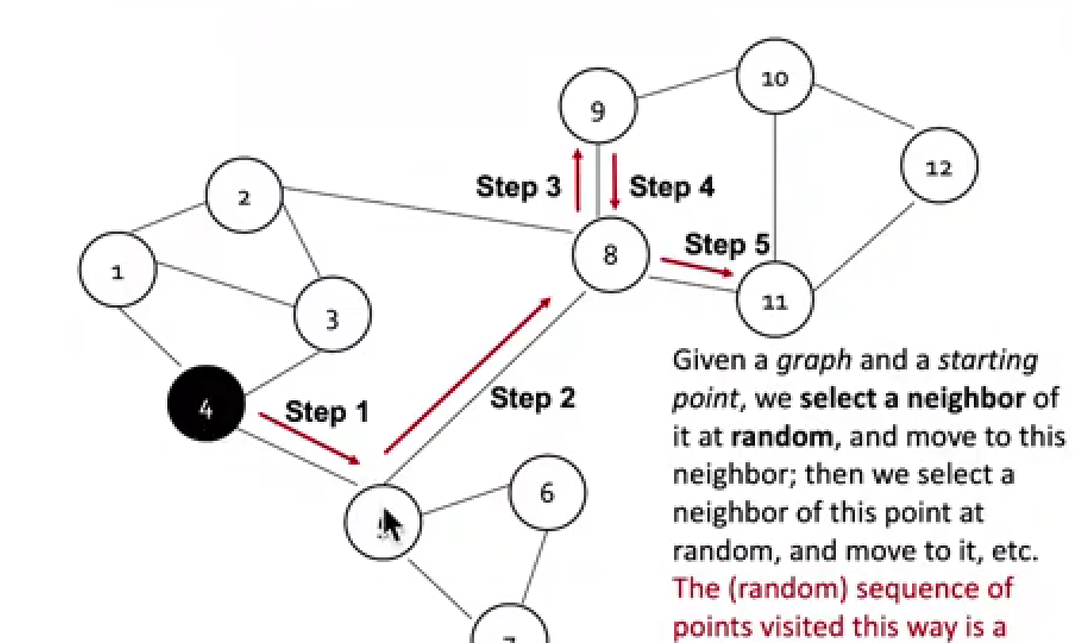
Machine Learning with Graphs
Random Walk Approaches for Node Embeddings
Random Walk
단순히 생각하면 연결되어 있는 노드로 뻗어나가는 것을 의미한다.

Slide 13
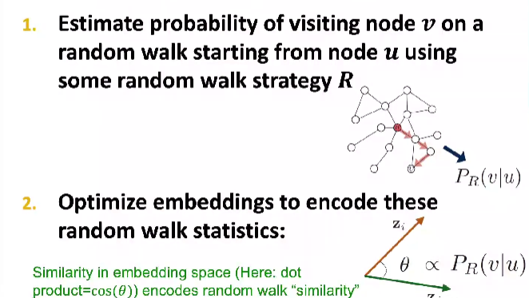
Machine Learning with Graphs
Random Walk Approaches for Node Embeddings
Random Walk Embeddings
먼저 v에 갈 확률을 추정해야 한다.
랜덤워크 통계치를 인코딩 하는 방식을 통해 최적화된 임베딩을 수행한다.

Slide 14
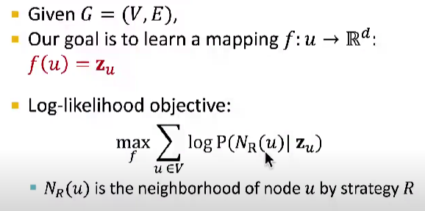
Machine Learning with Graphs
Random Walk Approaches for Node Embeddings
Random Walk
랜덤워크는 표현하기 좋고 효율적이다.
정보와 함께 이웃과 그 사이의 유사성을 확률로 정의 할 수 있다.
링크만 보기 때문에 훨씬 계산 효율적이다.
Feature Learning as Optimization

Slide 15
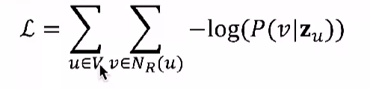

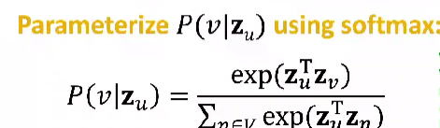
Machine Learning with Graphs
Random Walk Approaches for Node Embeddings
Random Walk Optimization
밑과 같이 다시 표현을 할 수 있다.
파라미터P(V|Zu)는 소프트맥스를 이용한다.

Slide 16
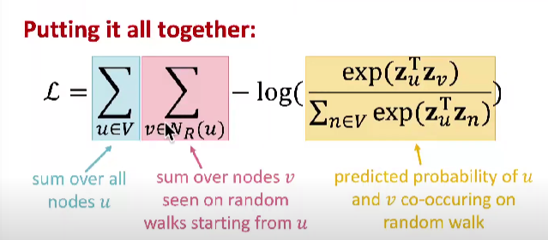
Machine Learning with Graphs
Random Walk Approaches for Node Embeddings
Random Walk Optimization
앞선 수식을 한번에 나타내면 밑과 같이 나타낼 수 있다.
우도함수가 최소가 되게 하는 Z값을 찾는게 핵심이다.

Slide 17
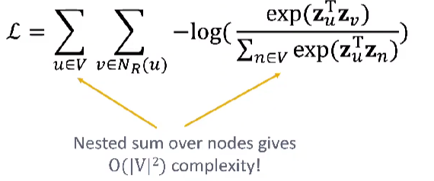
Machine Learning with Graphs
Random Walk Approaches for Node Embeddings
Random Walk Optimization
단순히 수식대로 하면 너무 계산량이 늘어난다.
V^2인 이유는 먼저 시작 노드에 대해 네트워크의 모든 노드를 합산하고, Softmax를 정규화 할 때 또 모든 노드에 대해서 합산을 하니 계산이 불필요하게 중복되고 복잡해진다.
이는 소프트 맥스에서 문제가 있는 것 임으로 이를(분모 구하는 것을) 근사화 하면 해결이 된다.

Slide 18
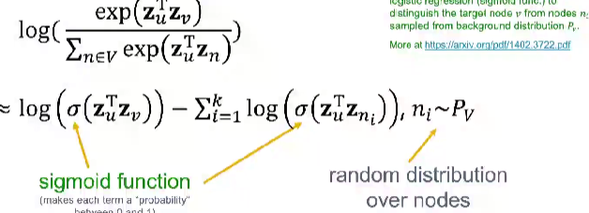
Machine Learning with Graphs
Random Walk Approaches for Node Embeddings
Negative Sampling
전체 노드가 아닌 부분집합에 대해서만 정규화를 하자는 것 이다.
NLP에선 타겟 단어와 연관성이 없을 것 이라고 추정되는 단어를 부분집합으로 구성한다.
네트워크에서는 node degree가 높은 노드들로 구성한다.
이때 선택되는 부분집합의 노드의 수는 5~20개로 설정한다.

Slide 19
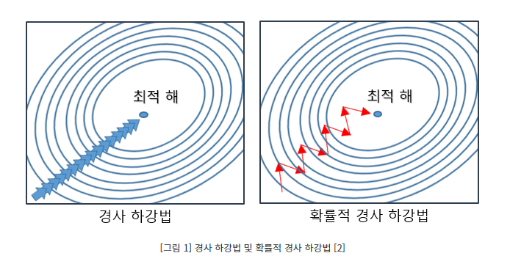
Machine Learning with Graphs
Random Walk Approaches for Node Embeddings
Stochastic Gradient Descent
목적함수를 정의 후 최적화를 할 때 사용한다.

Slide 20
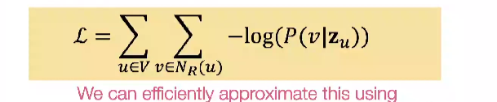
Machine Learning with Graphs
Random Walk Approaches for Node Embeddings
요약 정리
가까운 거리로 랜덤워크를 실행 한다.
u에서 시작하는 랜덤워크를 통해 이웃의 정보를 수집한다.
확률적 경사 하강법을 이용하여 표현을 최적화 하는 z값을 찾는다.
네거티브 샘플링을 통해 효율성을 극대화 한다.

Slide 21
Machine Learning with Graphs
Random Walk Approaches for Node Embeddings
Node2Vec
더 나은 랜덤워크를 위해 사용되는 방법이다.
기존 방법은 네트워크에서 파악되는 connectivity pattern에 대해 제대로 학습을 하지 못한다는 단점이 있었다.
최대 우도 최적화문제를 해결하기 위해 사용된다.
여기서 중요한 점은 우리가 이웃에 대한 유연한 개념을 가지고 있다는 것이다.
Node2Vec을 통해 랜덤워크를 생성할 수 있다.
Word2Vec의 일반화된 형태로도 볼 수 있다.
I ->am->a->boy, network는 양방향일 때도 있기 때문이다.

Slide 22
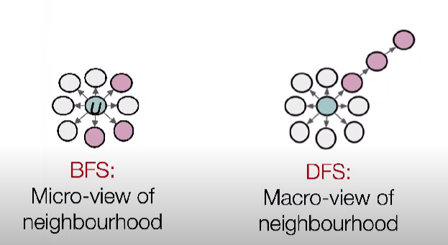
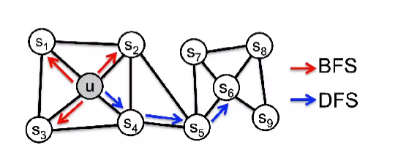
Machine Learning with Graphs
Random Walk Approaches for Node Embeddings
Node2Vec
BFS 와 DFS를 사용 할 수 있다.
BFS는 비슷한 노드는 서로 공통적으로 연결되어 있는 노드가 많다는 개념을 기반으로 한다.
지역적으로 탐색하고 지역에 대한 정보를 준다.
DFS는 비슷한 노드는 네트워크에서 서로 비슷한 구조적인 위치에 존재한다는 것을 기반으로 한다.
Global(네트워크 전체의 구조)를 탐색하고 전체 구조에 대해 정보를 준다

Slide 23
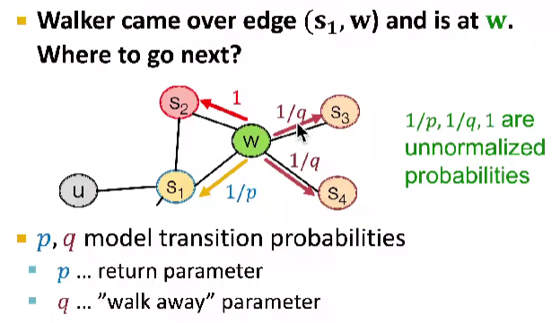
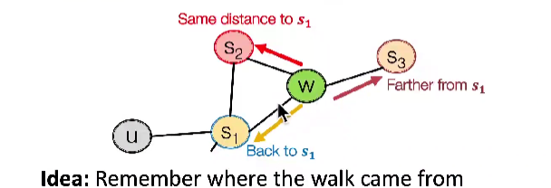
Machine Learning with Graphs
Random Walk Approaches for Node Embeddings
Interpolation BFS and DFS
두개의 파라미터가 있다.
Return parameter p
이전 노드로 다시 되돌아 오는 것을 정의한다.
In-out parameter q
직관적으로 BFS와 DFS의 비율을 의미한다.
밑은 S1에서 W로 간 상황을 가정한다.

Slide 24
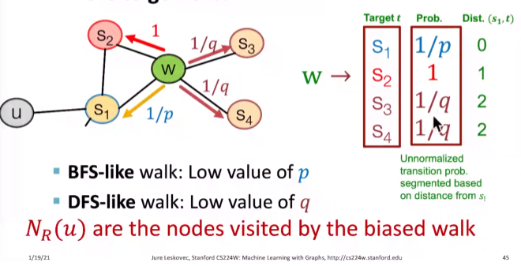
Machine Learning with Graphs
Random Walk Approaches for Node Embeddings
Biased Random Walks
W에 대해 정규화 되지 않은 값들을 구할 수 있다.
이 값들을 합해서 1이 되도록 정규화를 한다.
4가지 값 중 하나를 고르게 p와q값을 정한다.
이때 일정한 확률이 아님으로 편향되었다고 표현을 하는 것 같다.

Slide 25
Machine Learning with Graphs
Random Walk Approaches for Node Embeddings
Node2Vec Algorithm
랜덤워크의 확률을 계산한다.
노드 u에서 시작하는 편향된 랜덤워크를 시뮬레이션 한다.
목적함수를 최적화 한다.
앞선 방식과 동일한 경사하강법을 사용 한다.
링크에 수에 대해 시간이 선형으로 증가하는 장점이 있다.
단점으로는 모든 노드에 대해 개별적으로 임베딩 해야 한다는 것이 있다.

Slide 26
03
Embedding Entire Graphs
Notes:
먼저 “비전 및 목표에 대해 설명하겠습니다.

Slide 27
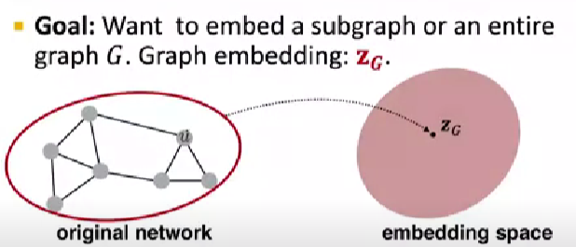
Machine Learning with Graphs
Embedding Entire Graphs
Goal
앞에선 노드단위 임베딩 이였다면 그래프 전체, 혹은 그래프 안의 부분집합을 임베딩 하는 것이 목표이다.
예시로는 어떤 분자가 독성이 있는지, 무독한지를 확인 할 때 활용 가능하다.

Slide 28
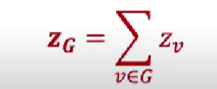
Machine Learning with Graphs
Embedding Entire Graphs
Approach1
앞서 했던 임베딩 방식을 통해 노드단위 임베딩을 하고, 그 합을 통해 그래프의 위치를 구하는 접근이다.
그래프 임베딩은 단순히 그래프에 있는 노드 임베딩의 합이다.

Slide 29
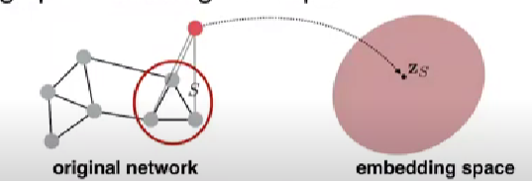
Machine Learning with Graphs
Embedding Entire Graphs
Approach2
전체 그래프 혹은 부분 그래프를 노드들과 연결된 가상의 노드를 통해 임베딩 한다.
앞서 설명했던 방법들을 활용해 임베딩 한다.

Slide 30
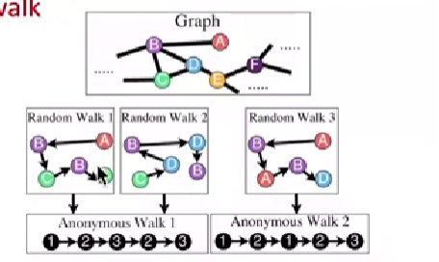
Machine Learning with Graphs
Embedding Entire Graphs
Approach3
Anonymous Walk Embeddings
랜덤워크 과정 중 처음 방문하는 노드의 인덱스와 anonymous walks의 상태가 일치한다
랜덤워크 과정에 따라 레이블을 다시 설정한다.
1 :A or C 즉 과정에 따라 레이블이 달라지기 때문에 Anoymous를 붙인 것 같다.
지나온 노드가 아닌 지나온 순서만을 고려 한다고 볼 수 있다.

Slide 31
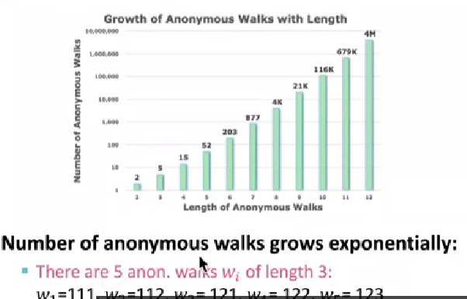
Machine Learning with Graphs
Embedding Entire Graphs
Anonymous Walk Embeddings
Anonymous Walk의 길이가 궁금하다.
예) 3번 움직이는 Walks에는 5개의 Anonymous Walks가 존재한다.
동일한 노드에 3번 머물 수도 있고, 한 번 움직일 수도 있고, 계속 움직일 수도 있다.

Slide 32
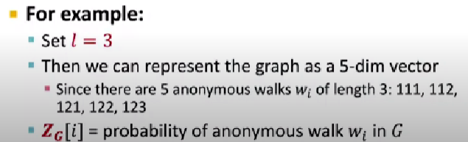
Machine Learning with Graphs
Embedding Entire Graphs
Anonymous Walk
Anonymous Walks를 시뮬레이션 했을 때 L step의 Wi를 구한다.
그래프를 확률분포로 표현 할 수 있다.
그래프의 i번째 값은 anonymous walk의 확률값이다.

Slide 33
Machine Learning with Graphs
Embedding Entire Graphs
Anonymous Walk
Anonymous Walks의 적정 수를 구하는 방법

Slide 34
Machine Learning with Graphs
Embedding Entire Graphs
Learn Walk Embeddings
앞선 방법을 더 향상시킨 방법이다.
각 W가 발생 할 때 그것의 임베딩인 z를 배울 수 있다는 것이다.
anonymous walk 를 한 Zi와 함께 그래프 임베딩인 Zg를 함께 배운다는 의미이다.

Slide 35
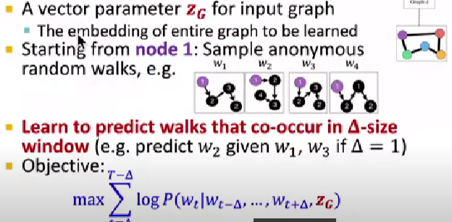
Machine Learning with Graphs
Embedding Entire Graphs
Learn Walk Embeddings
Zg라는 파라미터를 얻는다.
학습할 전체 그래프의 임베딩을 의미한다.
Anonymous random walks를 한다.
델타라는 윈도우 사이즈를 통해 여러 값을 가지고 예측을 한다.

Slide 36

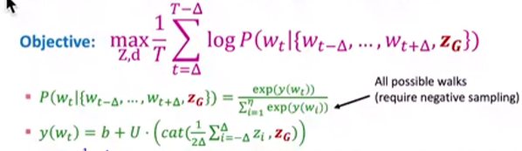
Machine Learning with Graphs
Embedding Entire Graphs
Learn Walk Embeddings
아이디어는 길이가 I인 노드 U각각에서 T개의 랜덤워크를 실행한다는 것이다.
우리는 이제 이웃 노드의 집합이 아닌, anonymous walk의 집합이 된다.
다음 anonymous walk를 예측하는 값을 최대로 하는 것이 목표이다.

Slide 37
Machine Learning with Graphs
Embedding Entire Graphs
Learn Walk Embeddings
아이디어는 길이가 I인 노드 U각각에서 T개의 랜덤워크를 실행한다는 것이다.
우리는 이제 이웃 노드의 집합이 아닌, anonymous walk의 집합이 된다.
다음 anonymous walk를 예측하는 값을 최대로 하는 것이 목표이다.
그래프 분류등의 Task에 사용 된다.

Slide 38
Machine Learning with Graphs
Embedding Entire Graphs
How to use embeddings Zi of nodes
Link 예측에는 양 노드의 embedding을 함께 활용한다.
군집을 찾을 때 활용 가능하다.
노드 분류에 활용 가능하다.
그래프 분류에 활용 가능하다.

